Slide 1
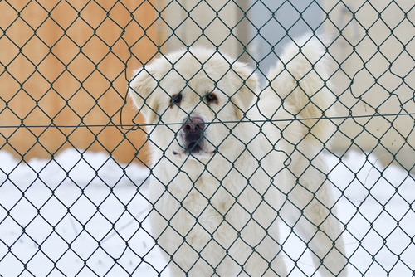

P7 - Réalisez des indexations automatiques d’images
P7 - Réalisez des indexations automatiques d’images
P7 - Réalisez des indexations automatiques d’images
Notes:
Bienvenue à la présentation du projet 7 du parcours data scientist OpenClassrooms CentraleSupélec
Ce projet va porter sur

Slide 2
Sommaire
Introduction
Approche classique
  Pre process
  Features extraction
  Visual bag of words
Réseaux de neurones
  VGG16
  transfer learning
Conclusion
Notes:
Voici donc le sommaire
Tout d’abord une bref introduction, ensuite approche classique :
Pre-processer des images avec des techniques spécifiques (e.g. whitening, equalisation, filtre linéaire/laplacien/gaussien, éventuellement modifier la taille des images),
Extraire des features (e.g. texture, corners, edges et SIFT detector).
Réduire les dimensions, soit par des approches classiques (e.g. PCA, k-means) soit avec une approche par histogrammes et dictionary learning (bag-of-words appliqué aux images), puis appliquer des algorithmes de classification standards.

Slide 3
Introduction
But : Réaliser un algorithme de détection de la race d’un chien sur une photo
Difficultés :
  Taille et complexité du dataset (20580 images)
  Une image 200x200x3=120 000 features !
  Disparité du dataset:
    Largeur min / max : 97 / 3 264 px
    Hauteur min / max : 100 / 2 562 px
    Taille min / max : 10 500 / 7 990 272 px
    Taille moyenne : 443x385 px
    Modes : RGB et RGBA
Notes:
But : Réaliser un algorithme de détection de la race d’un chien sur une photo
Difficultés :
Taille et complexité du dataset (20580 images)
Une image 200x200x3=120 000 features ! Même si en pratique on va travailler sur des images converties en niveaux de gris
Disparité du dataset:
Largeur min : 97 px
Hauteur min : 100 px
Largeur max : 3 264 px
Hauteur max : 2 562 px
Taille min : 10 500 px
Taille max : 7 990 272 px

Slide 4
Partie 1
Approche classique

Slide 5
Pre process
Egalisation d’histogramme
Seuillage
Floutage (bluring), filtre gaussien, filtre linéaire
Filtre laplacien, Sobel
Canny, Harris corner, whitening
Les descripteurs

Slide 6
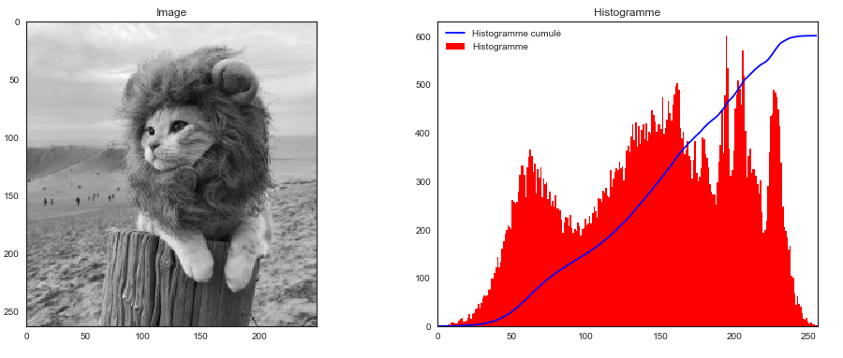
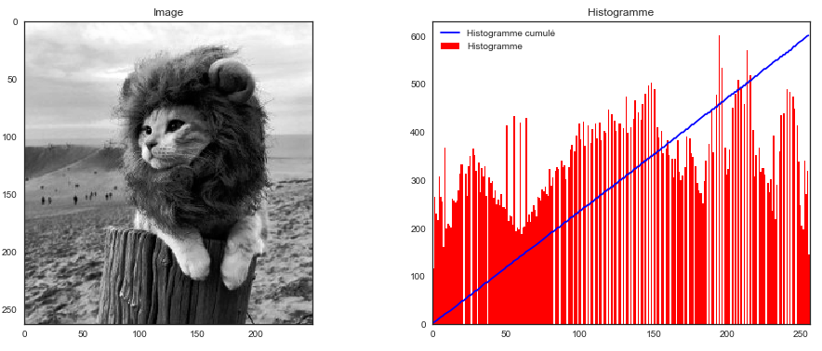
Image originale et son histogramme
Image après égalisation de l’histogramme
Notes:
L'histogramme d'une image numérique est une courbe statistique représentant la répartition de ses pixels selon leur intensité.
Image et son histogramme après égalisation → ajustement du contraste
cumulative distribution function (cdf)
Traitement ponctuel : les pixels sont corrigés indépendamment les uns des autres
Harmoniser la distribution des niveaux de gris ou des couleurs dans une image afin de la rendre plus agréable visuellement
Améliorer le contraste (répartition de la lumière)
L’histogramme cumulé montre que la fonction de répartition est devenue linéaire

Slide 7
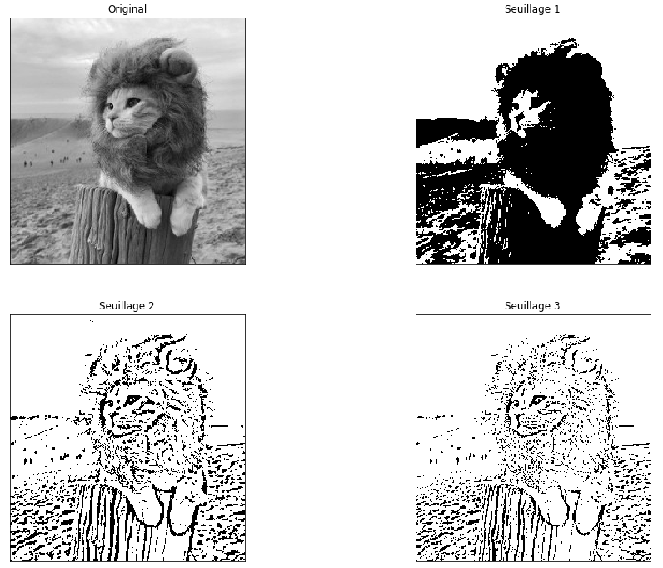
Seuillage
Notes:
Autre traitement ponctuel, on peut définir un seuil à partir duquel on blanchi le pixel (mis à 255 si supérieur à 150 par exemple : seuillage 1)
Mais le traitement de chaque pixel peut aussi être fonction de ses voisins, pour cela il suffit de considérer un carré centré sur le pixel à analyser, donc de dimension un nombre impair de pixels (3 ou 5 par ex), et comparer l’intensité de ce pixel à celle de ses voisins, ou bien à leur moyenne comme dans l’exemple seuillage 2, moyenne qu’on peut aussi pondérer par des coefficiens gaussien si on veut, ex du seuillage 3

Slide 8
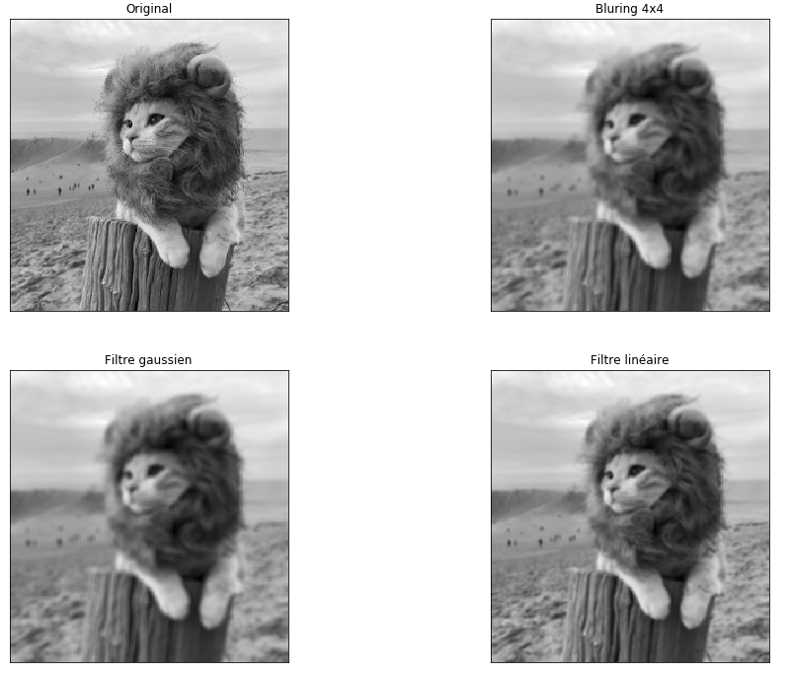
Débruitage
Notes:
Techniques de débruitage, encore en considérant le voisinage de chaque pixel
# Fait une moyenne dans un voisinage 5x5
blur = cv2.blur(img, (5,5))
Le lissage par moyennage consiste à remplacer la valeur de chaque pixel par l'intensité moyenne de son voisinage. Le voisinage est défini par une fenêtre carrée de taille impaire, centrée en le pixel à corriger.
# Filtre gaussien de taille 5 x 5 et d'écart-type 3
gauss = cv2.GaussianBlur(img, (5, 5), 3)
Un exemple très classique de bruit additif est le bruit gaussien, pour lequel les intensités sont choisies aléatoirement selon une loi normale :
# Filtre linéaire quelconque
img2 = cv2.filter2D(img, -1, np.array([[1 for i in range(3)] for j in range(3)], dtype = np.float) / 9)

Slide 9
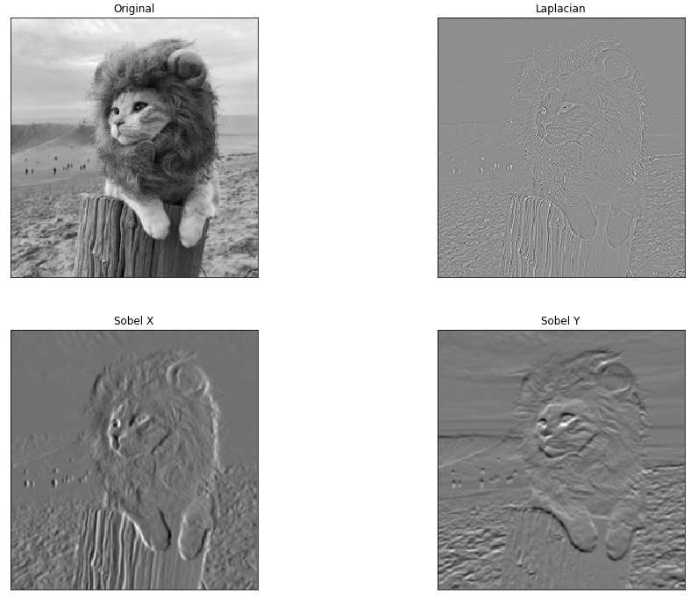
Arêtes
Notes:
Une autre technique consiste à essayer de détecter les arêtes dans les images, là on va approximer des dérivées premières et secondes sur la fonction d’intensité parcourant l’image et ainsi faire ressortir les endroits où il y a des variations de croissance de l’intensité, c’est là qu’on utilise la notion de gradient d’intensité
# Filtres laplacien et Sobel : détection des arêtes
# Filtre laplacien qui consiste à prendre la dérivée seconde
laplacian = cv2.Laplacian(img,cv2.CV_64F)
# Filtre de Sobel, qui consiste en un moyennage et la prise d'une dérivée discrète
sobelx = cv2.Sobel(img,cv2.CV_64F,1,0,ksize=5)
sobely = cv2.Sobel(img,cv2.CV_64F,0,1,ksize=5)

Slide 10
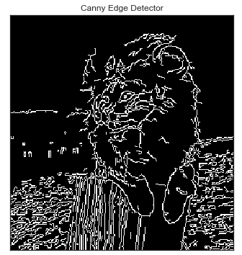
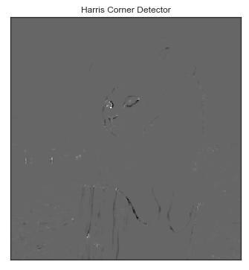
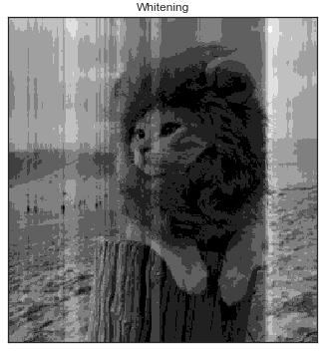
Détection de bords / Whitening
Notes:
print('Image avant et après détection de bords')
edges = cv2.Canny(img,100,200)
# Paramètres de cornerHarris
# img - Input image, it should be grayscale and float32 type.
# blockSize - It is the size of neighbourhood considered for corner detection
# ksize - Aperture parameter of Sobel derivative used.
# k - Harris detector free parameter in the equation.
img_modified = cv2.cornerHarris(img,2,3,0.04)
Whitening : modif pour la matrice de covariance soit la matrice identité → donc les nouvelles variables sont décorrélées et de variance 1
Tous ces filtres ont comme point commun d’appliquer ce qu’on appelle un produit de convolution, c’est-à-dire l’application d’une combinaison linéaire sur chaque pixel d’un voisinage donné, qu’on peut matérialiser par une matrice carrée qu’on va déplacer le long de l’image pour calculer l’ensemble des nouveaux pixels
Ex de filtre non linéaire : le filtre médian (la valeur de chaque pixel est remplacée par la médiane (et non la moyenne) de son voisinage)

Slide 11
Modélisation classique simple
Pre process
  Normalisation
  Filtre de Canny
  Whitening
  Histogrammes
Algorithme de classification
  SVC
  KNN
  LogisticRegression
Notes:
En utilisant les techniques de filtrage et de transformation vues précedement on peut essayer de classifier nos données…
Un whitening unique parmi toutes les combinaisons possibles permet la meilleure classification
Elle est obtenue par SVC

Slide 12
Modélisation classique simple
GridSearchCV (cv=5, scoring='accuracy’)
  SVC
    param_grid = {'C’: …, 'gamma’: …, 'tol’: …, 'kernel’ : …}
  KNN
    param_grid = {'n_neighbors':[3, 5, 7, 9, 11, 13, 15]}
  LogisticRegression
    param_grid = {'C’: …, 'penalty’: …}
Notes:
Tout ça pour dire que même en cherchant bien parmi tous les paramètres possibles on n’arrive pas à avoir de bons résultats

Slide 13
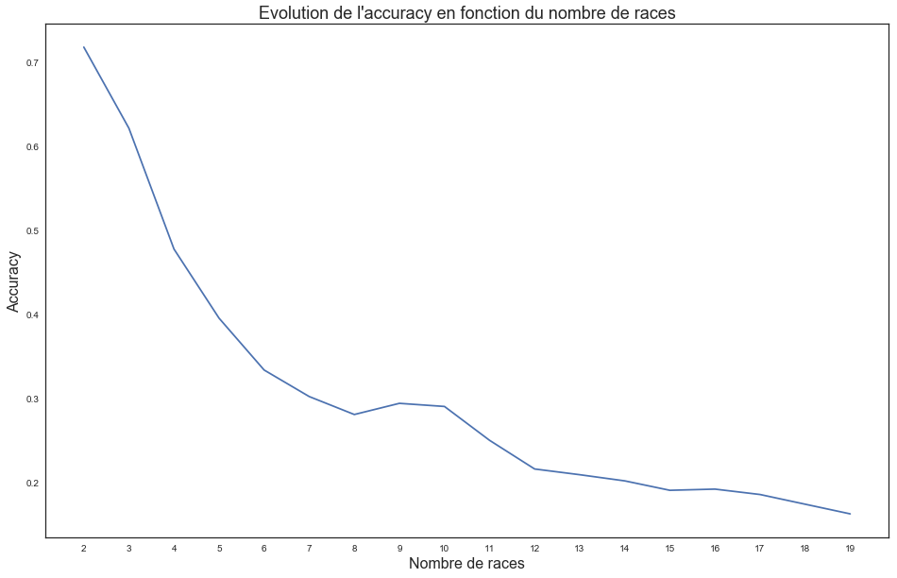
Whitening
Accuracy / nombre de classes
Notes:
On voit ici les performances de la classification chuter drastiquement lorsque le nombre de races augmentent
Classif sur les images whitened

Slide 14
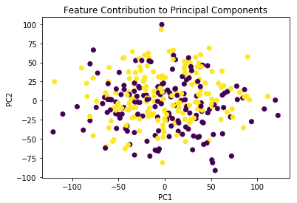
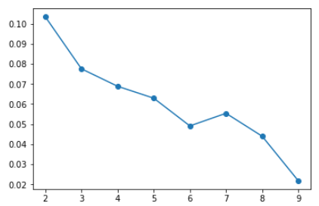
  PCA 2D sur les images whitened
Coefficients de silhouette
Notes:
Afin de voir si les features extraites sont prometteuses j’ai projeté les données utilisée pour la classification binaire sur les deux composantes principales et malheureusement on ne distingue pas vraiment 2 nuages qui se distingueraient
Les coefficients de silhouette sont très bas, même pour 2 clusters

Slide 15
  Les descripteurs
Notes:
Toujours dans la partie classique, voyons maintenant

Slide 16
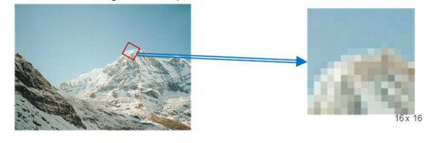
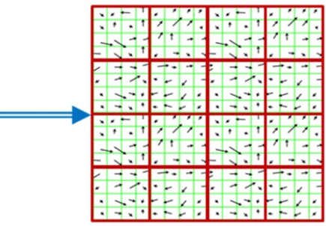
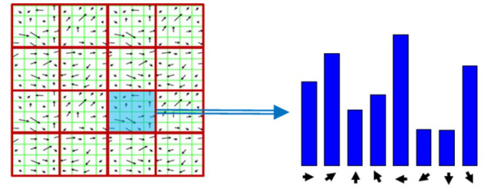
  Les descripteurs / HOG
Notes:
HOG : histogramme of Oriented Gradients
Zoom sur 16x16
Calcul de gradient pour chaque pixel
Pour chaque zone 4x4, histogramme dans les 8 directions
Concat : 16x8=128

Slide 17
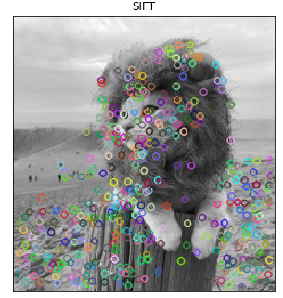
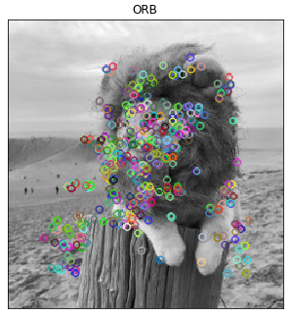
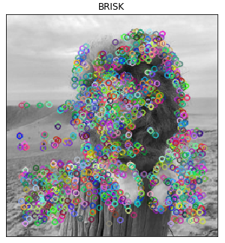
Les descripteurs
Notes:
On attaque maintenant la partie image matching qui doit permettre de détecter des caractéristiques communes entre des images, typiquement c’est ce qu’il nous faut ici pour reconnaitre la race d’un chien, en tout cas c’est ce qu’on peut se dire…
Les features que l’on cherche doivent être locales, décrites uniquement par leur voisinage proche
On veut des features répétables, même dans des conditions de départ différentes (notion d’invariance d’intensité ou de rotation)
Ces features doivent aussi être bien distinctes les unes des autres
Quantité suffisamment importante même pour des petits objets
Le descripteur est un vecteur : feature descriptor ou feature vector
SIFT : Scale Invariant Feature Transform : Le + efficace mais le plus lent
SURF (Speeded Up Robust Features)
ORB (Oriented FAST et Rotated BRIEF)
BRISK (Binary Robust Invariant Scalable Keypoints)

Slide 18
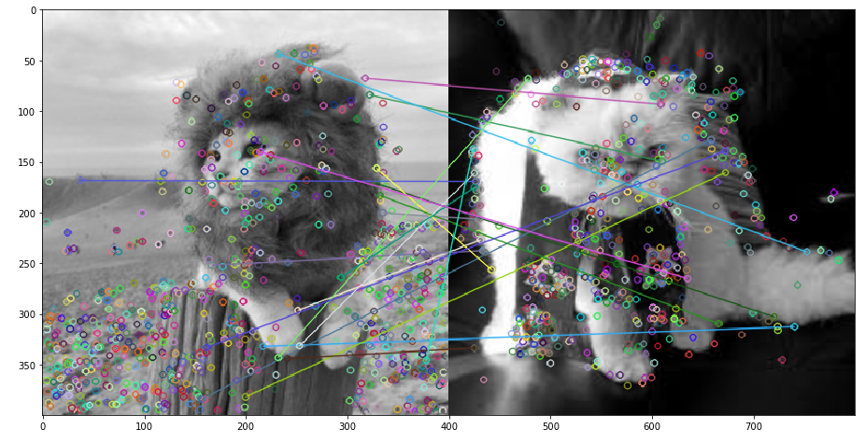
Matching entre deux images
Notes:
La technique utilisée est celle du template matching consistant à calculer la corrélation croisée entre une image et un filtre dont le noyau représente un template qu’on souhaite retrouver.
On peut ainsi parcourir l’ensemble des descripteurs des images et chercher des paires qui correspondent

Slide 19
Modélisation des descripteurs
Pre process
  Whitening / Canny / Sobel / Laplace
  SIFT
Visual bag of words
  Clusterisation par Kmeans
  Descripteurs → centres de clusters
  Image → histogramme des centres des clusters
Classification SVC
Notes:
Meilleur choix : Sobel + Laplace + SIFT

Slide 20
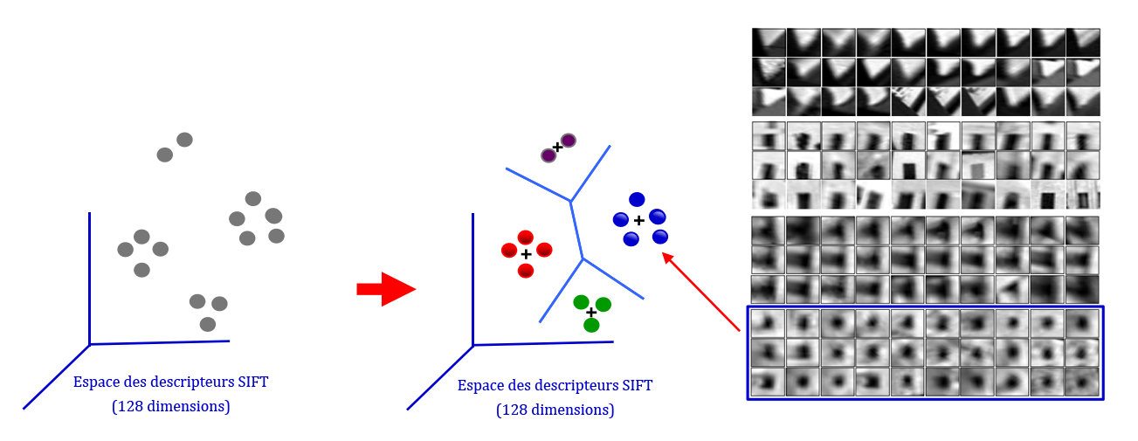
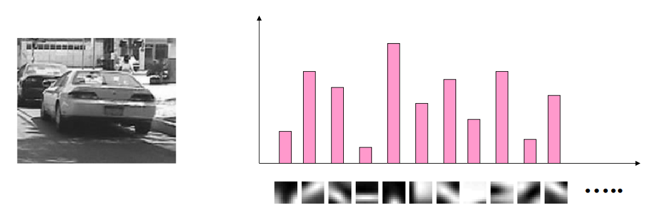
Visual
Bag
Of
Word
Notes:
Si on veut regarder de plus près la construction des données sur lesquelles on va applique notre algorithme de classification
Ensemble des descripteurs
Clusterisation
Remplacement des descripteurs par les centre des clusters trouvés
Histogramme des centres pour chaque image

Slide 21
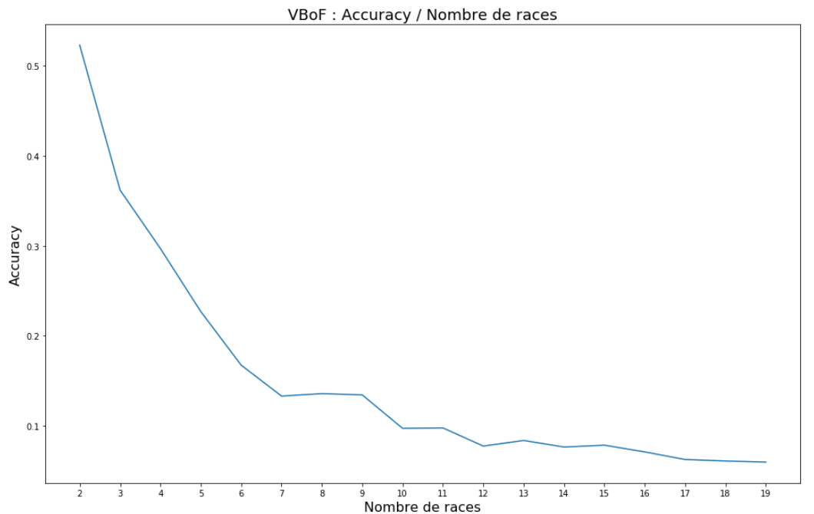
Descripteurs
Accuracy / nombre de classes
Notes:
On voit ici que les performances de la classification sur les descripteurs n’est pas meilleure

Slide 22
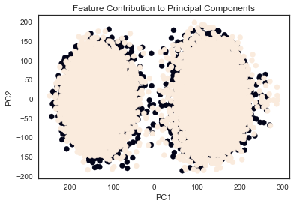
PCA 2D sur les images descripteurs
Notes:
Toujours afin de voir si les features extraites sont intéressantes j’ai projeté les données utilisée pour la classification binaire sur les deux composantes principales et malheureusement alors qu’on voit 2 nuages de points apparaitre plutôt distinctement, les races de chiens correspondant aux points montre un beau mélange, signe de la difficulté qu’on a de classifier ces données

Slide 23
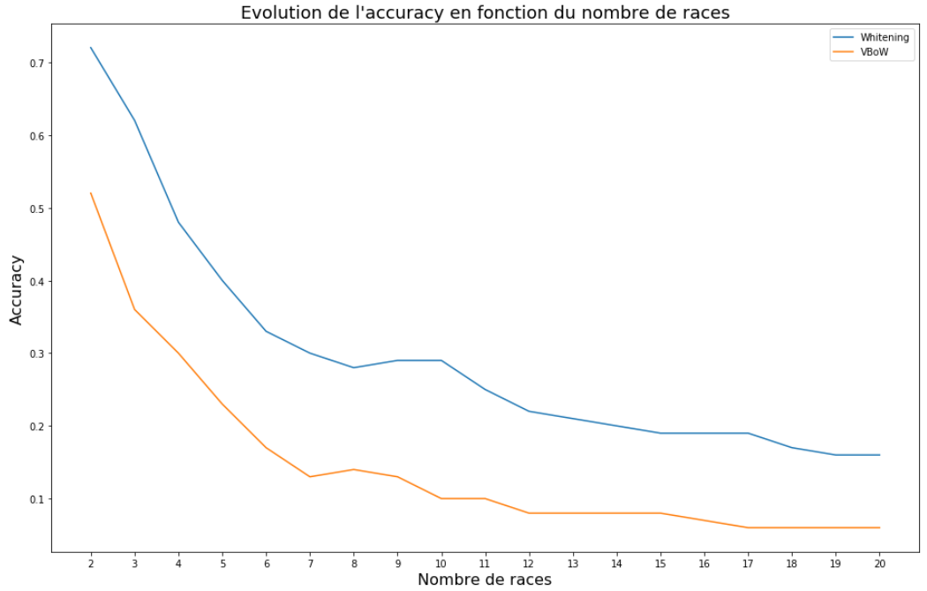
Conclusion
Notes:
Comme on l’a vu jusqu’à maintenant les techniques classiques ont leurs limites, pas forcément qu’elles ne peuvent pas être très performantes mais il y a tellement de possibilités pré processer les images afin de générer des descripteurs qu’il est très fastidieux de trouver une bonne méthode.
Pourtant intuitivement on sent que l’utilisation des descripteurs comme nouvelles features de nos images est une bonne idée
Si on avait assez de puissance de calcul on pourrait poursuivre cette idée des descripteur en allant beaucoup plus loin, par exemple en augmentant le nombre de descripteurs, en augmentant le nombre de clusters du visual bag of words, en créant à partir de ces descripteurs de nouveaux descripteurs de plus haut niveau, et cela plusieurs fois…
Eh bien c’est ce qu’on appelle un réseau de neurones convolutif (convolutif pour l’extraction de features)
Et c’est ce qu’on va voir maintenant ,,,
Bien
SVC
C = 1
kernel = rbf
tol = 1e-6
When training an SVM with the Radial Basis Function (RBF) kernel, two parameters must be considered: C and gamma. The parameter C, common to all SVM kernels, trades off misclassification of training examples against simplicity of the decision surface. A low C makes the decision surface smooth, while a high C aims at classifying all training examples correctly. gamma defines how much influence a single training example has. The larger gamma is, the closer other examples must be to be affected.

Slide 24
Partie 2
Réseaux de neurones convolutifs

Slide 25
Réseaux de neurones convolutifs
Adapté aux traitement d’images
4 types de couches
  Convolution : extraction des features
  Correction ReLU = Rectified Linear Units = max(0,x)
  Pooling : Réduction de la taille des feature maps
  Fully-connected
Sortie :
  fonction logistique (classification binaire)
  ou une fonction softmax(classification multi-classe)
Notes:
Un réseau de neurones convolutif est un réseau de neurone, donc un empilement de couches successives dont chacune prend en entrée le résultat de la couche précédente
La partie convolution est spécifique au traitement des images, c’est toujours la première couche d'un réseau de neurones convolutif, elle récupère des features par filtrage pour produire en sortie une carte d'activation (feature map)
Les features sont donc apprises par le réseau lors la phase d'entraînement !
Ensuite on a une couche de correction puis une couche de réduction de la taille des features maps de sortie, ça permet de réduire le nombre de paramètres et donc l’overfitting
On peut empiler autant de ces couches que l’on veut
Et enfin on a une couche fully connected qui termine tout réseau de neurone, c’est elle qui renvoie le résultat de la classification demandée
Le pb donc pour en créer un est la base de données d’entrainement qui doit être vraiment très large (sinon overfitting car nb params très sup) et le temps et la puissance de calcul nécessaire
Heureusement on en a sous la main qui sont utilisables
La bibliothèque kéras nous fournit par ex le vgg16 ,,,
Convolution
Les noyaux des filtres désignent les poids de la couche de convolution. Ils sont initialisés puis mis à jour par rétropropagation du gradient
4 hyperparamètres : K, F, S, P
K : Le nombre de filtres ()
F : La taille des filtres : chaque filtre est de dimensions F×F×D pixels (3)
S : Le pas avec lequel on fait glisser la fenêtre (filtre) sur l'image en pixels (1)
P : Le zero-padding : Epaisseur en pixels du contour noir (1)
Correction ReLU = Rectified Linear Units = max(0,x)
Pooling : Réduit la taille des feature maps
2 hyperparamètres : F, S
F : Taille des cellules (2)
S : Pas (2)
Fully-connected
Toujours la dernière couche d'un réseau de neurones, convolutif ou non
Reçoit un vecteur en entrée, applique une combinaison linéaire puis éventuellement une fonction d'activation.
Renvoie un vecteur de taille N, où N est le nombre de classes dans notre problème de classification d'images.

Slide 26
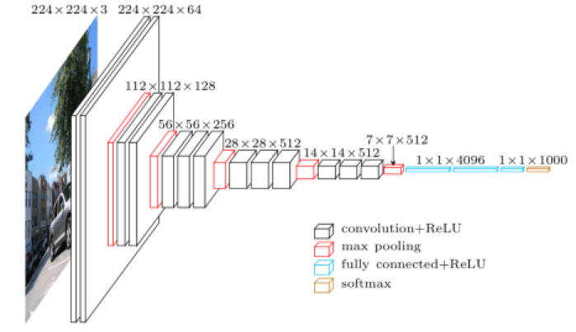

VGG16
Notes:
Pour notre projet on va pouvoir utiliser le VGG16 qui est un réseau de neurones convolutif avec 16 couches utilisé par le Visual Geometry Group à l’université d’Oxford. C’est un modèle
Alors que peut-on faire avec ce vgg16 ?
Plusieurs choses, la 1ere est de l’utiliser directement, pour peu que nos classes fassent partie des classes de sortie de la base imagenet utilisée pour son entrainement mais ça donne une utilisation assez restreinte et des performances pas terribles comme le montre le slide suivant

Slide 27
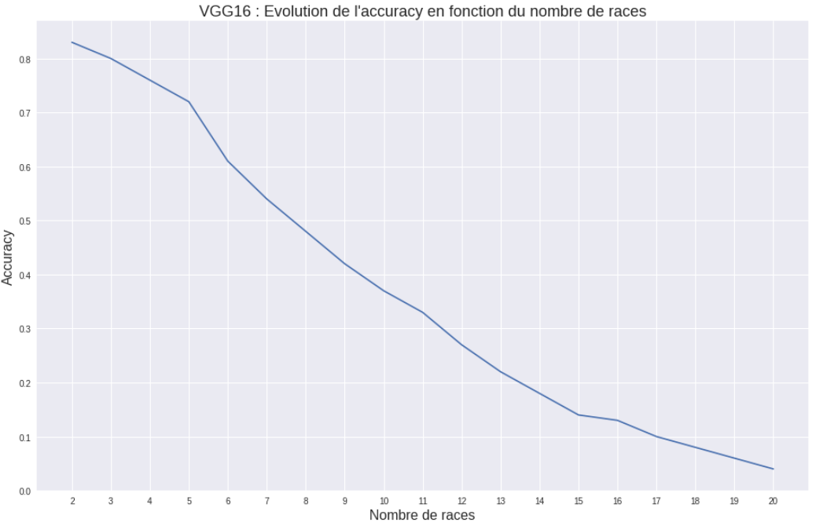
VGG16
Notes:
On voit que les performances qui semblent pourtant pas trop mal avec 2 ou 3 classes chutent drastiquement
C’est bien le signe que le réseau n’est pas tout à fait adapté à notre pb et c’est normal car on ne l’a pas entrainé avec nos données
Pourtant c’est un modèle performant, il est censé détecter des features pertinentes et optimisées pour l’analyse d’images d’animaux ou d’objets simples.
On va donc se servir des couches de convolutions déjà entrainées pour détecter ces features et adapter les dernières couches fully connected à notre pb de classification.
C’est ce qu’on appelle le transfer learning

Slide 28
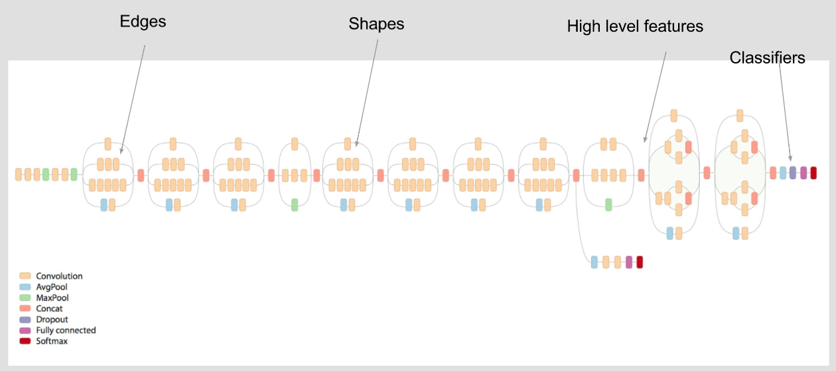
Transfer learning
Inconvénients des CNN
  Beaucoup de paramètres (millions)
  Besoin de beaucoup de données d’entrainement
  Très long et couteux
Transfer learning
  Récupération des features
    Features simples
    Features complexes
  Adaptation
    Classifieur classique
    Fine tuning
Notes:
Features simples : résultat des premières couches de convolution
si les images sont très différentes des images d’entrainement (ImageNet)
Features complexes : résultat des dernières couches
si le set d’images est petit
Plus notre projet va se compliquer avec par ex des images très spécifiques (médical, idéogrammes…) plus il faudra ré entrainer de couches basses
En fait cela va aussi dépendre de la taille du dataset à étudier : Risque d’overfitting

Slide 29

VGG16 + SVC
Pré process des images
  224x224x3
  preprocess_input
Extraction des features
  base_model = VGG16(weights="imagenet", include_top=False)
  base_model.predict
SVC
  Train / Test
  Fit / Predict
  Accuracy
Notes:
preprocess_input : redimensionnement

Slide 30
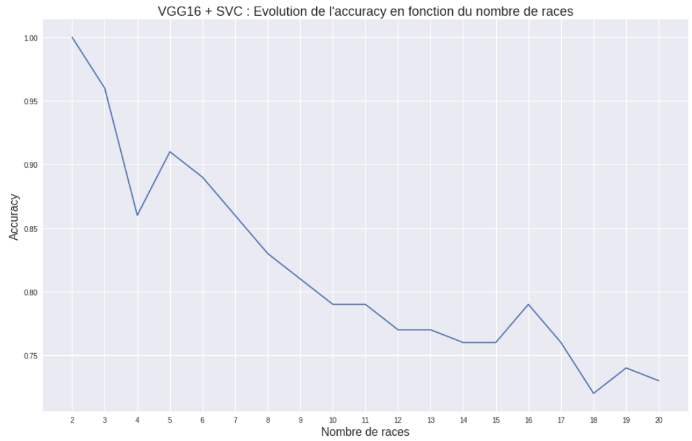
VGG16 + SVC

Slide 31
Fine tuning partiel
Ajout de nouvelles couches
  predictions = Dense(nb_classes, activation=activ_mode)(x)
Ré entrainement des couches existantes
  layer.trainable = True
Re définition du modèle
  SGD(lr=0.01, decay=1e-4, momentum=0.9, nesterov=True, clipnorm=1.)
  RMSprop, Adagrad, Adadelta, Adam, Adamax, Nadam, TFOptimizer
Pre process des images
  ImageDataGenerator
Notes:
Adaptons
ImageDataGenerator : normaliser, centrer, tourner, filtrer, zoomer, personnaliser avec une méthode personnelle…

Slide 32
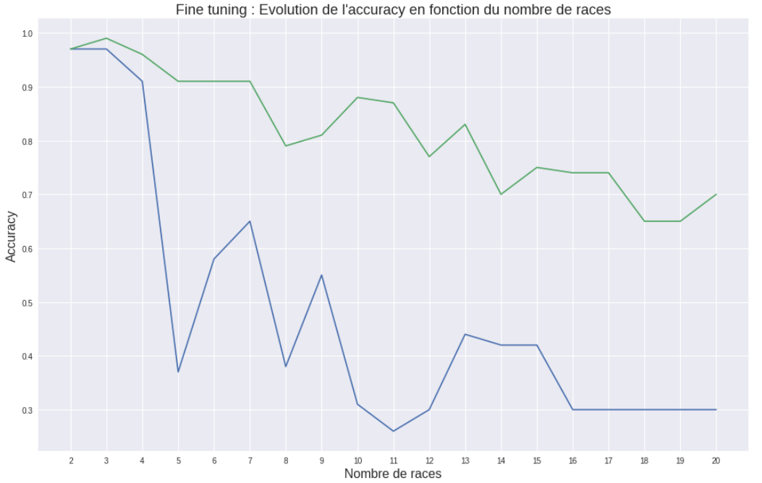
Fine tuning partiel
Notes:
Instable → epoch ?

Slide 33
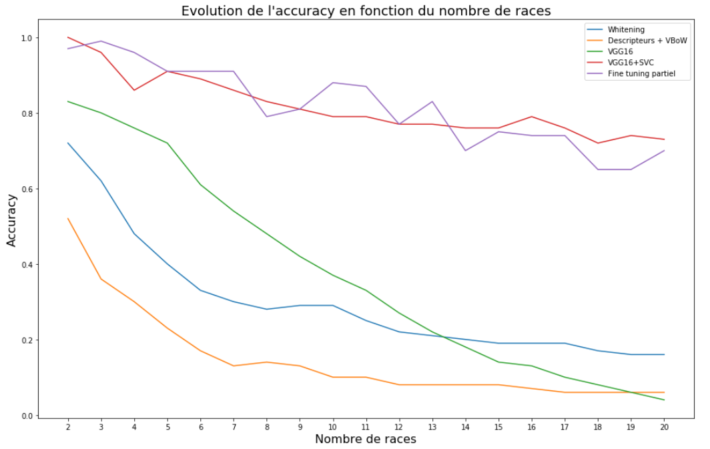
Conclusion
Notes:
Le tranfer learning (vgg+svc) est très correct et stable
Le fine tuning partiel est aussi très correct mais on sent qu’on peut encore l’améliorer largement
Augmenter le batch size mais pas trop
Augmenter le nb epoch
Les nombreux paramétrages ne m’ont pas permis de trouver un meilleur modèle mais il est possible d’arriver à 98 ou 99% avec cette méthode
Je n’ai ici parlé que du cnn vgg16 mais il y en a bien d’autres rien que pour keras :
Densenet
Inception
Mobilenet
Nasnet
resnet50
Vgg16 ou 19
Xception
Kéras fournit une formidable boite à outils permettant d’utiliser tout ou une partie, ou même de réécrire entièrement un CNN adapté à nos besoin

Slide 34
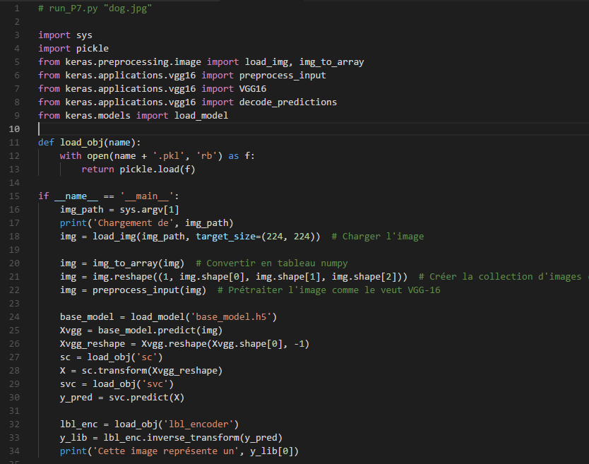
Conclusion
Notes:
Pour conclure j’ai préparé un fichier python run_P7.py qui prend en argument le nom du fichier image contenant un chien dont on veut déterminer la race

Slide 35
Merci !
Special thanks to Mohammed Sedki…

